Slide 1
RASPbERRY Pi 모듬
인터넷 프로젝트 조사

Slide 2
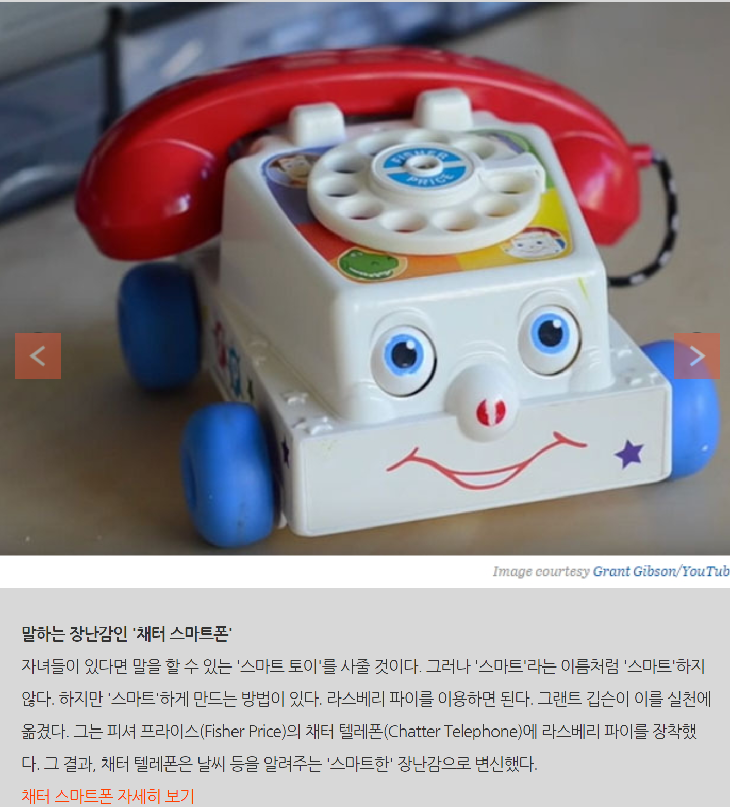
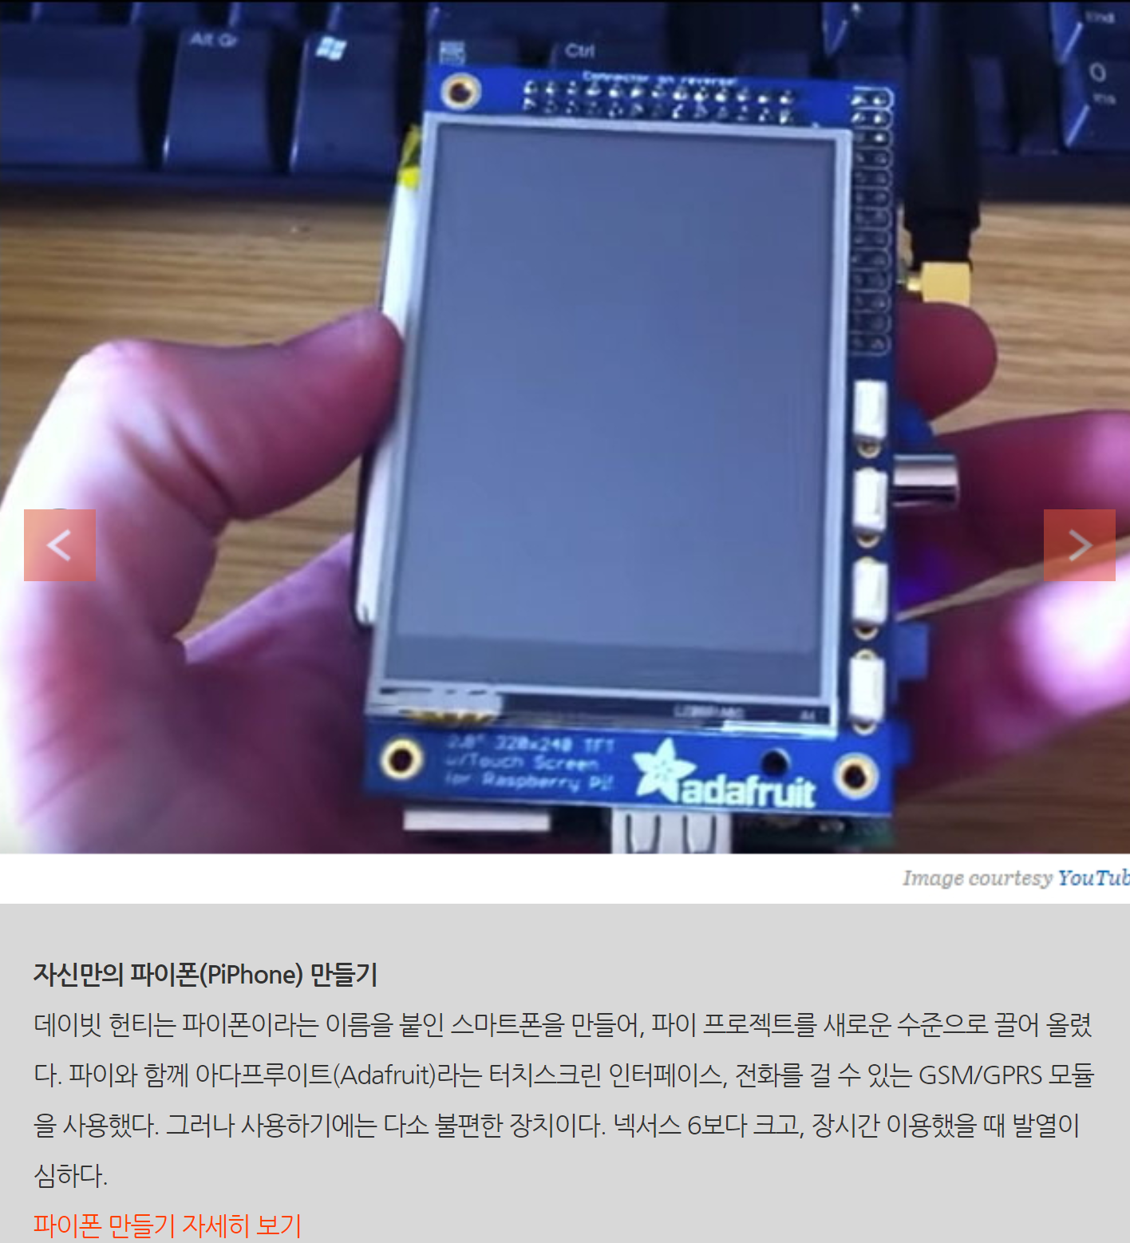
http://www.itworld.co.kr/slideshow/96906

Slide 3
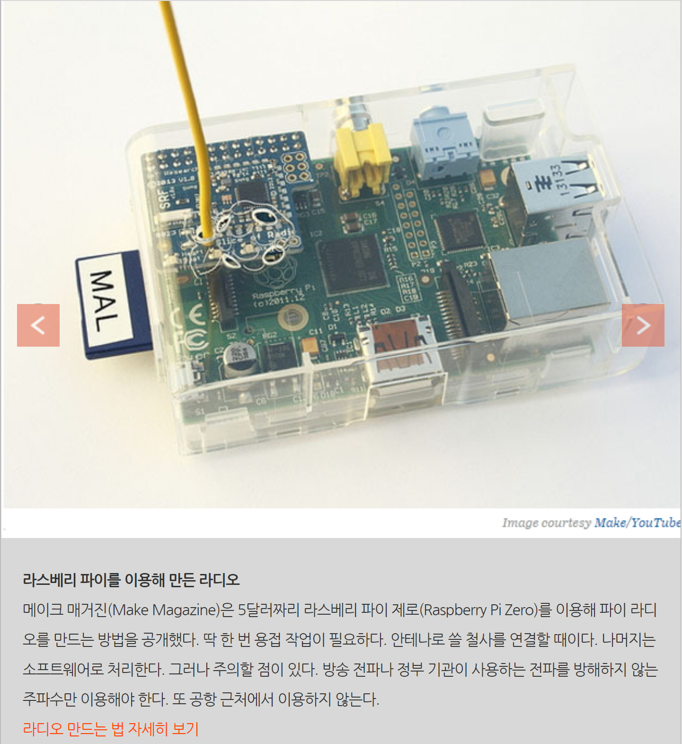
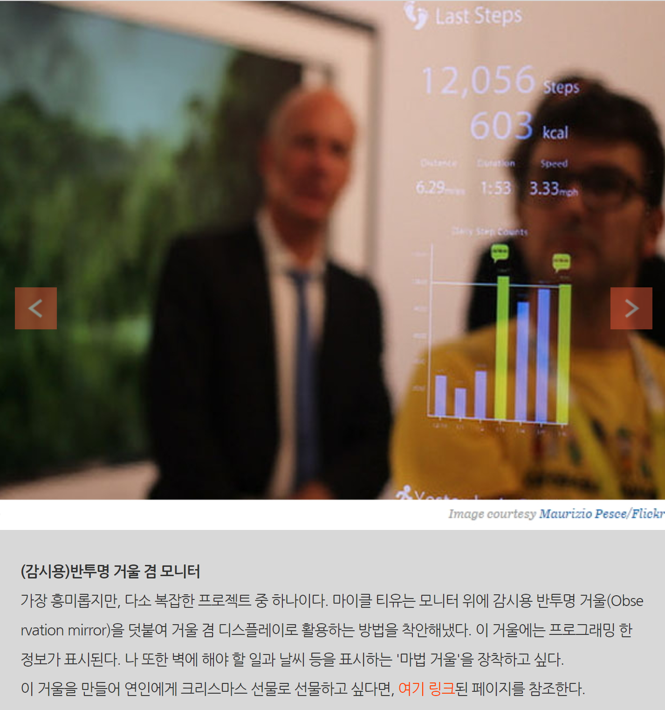
http://www.itworld.co.kr/slideshow/96906

Slide 4
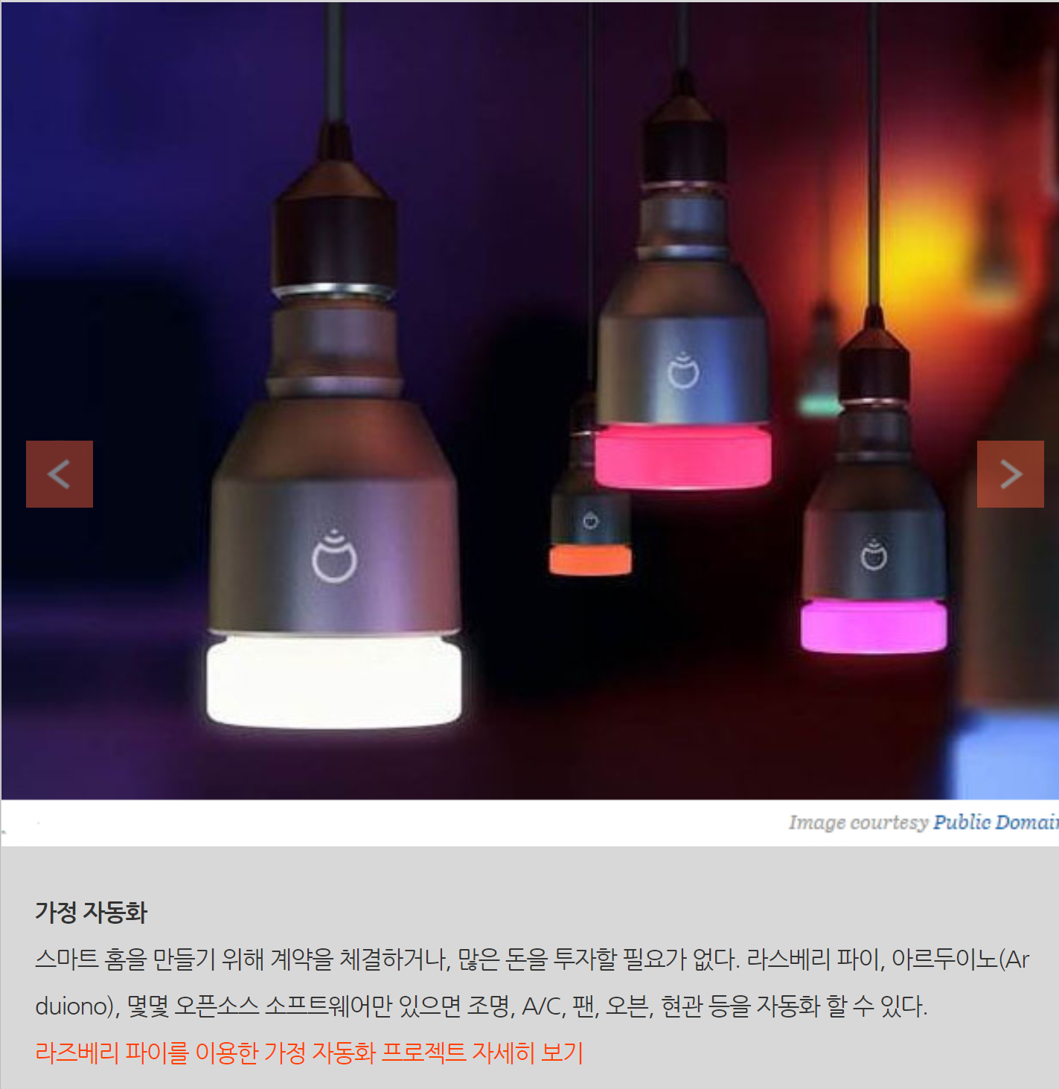
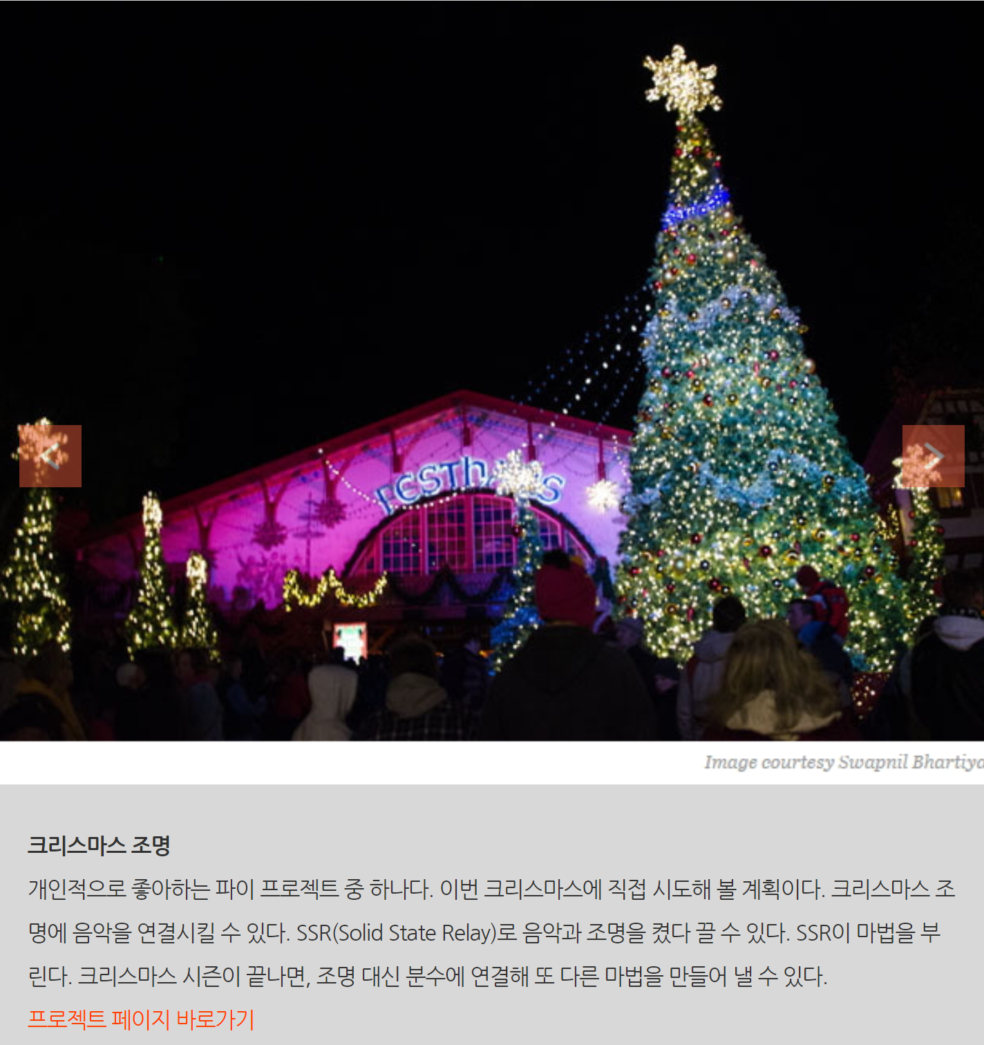
http://www.itworld.co.kr/slideshow/96906

Slide 5
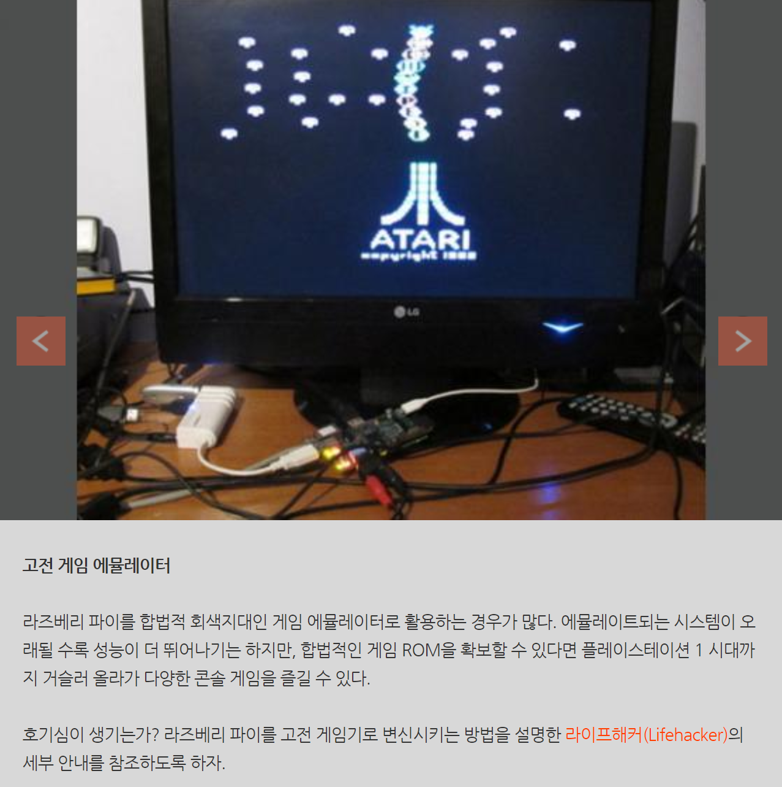
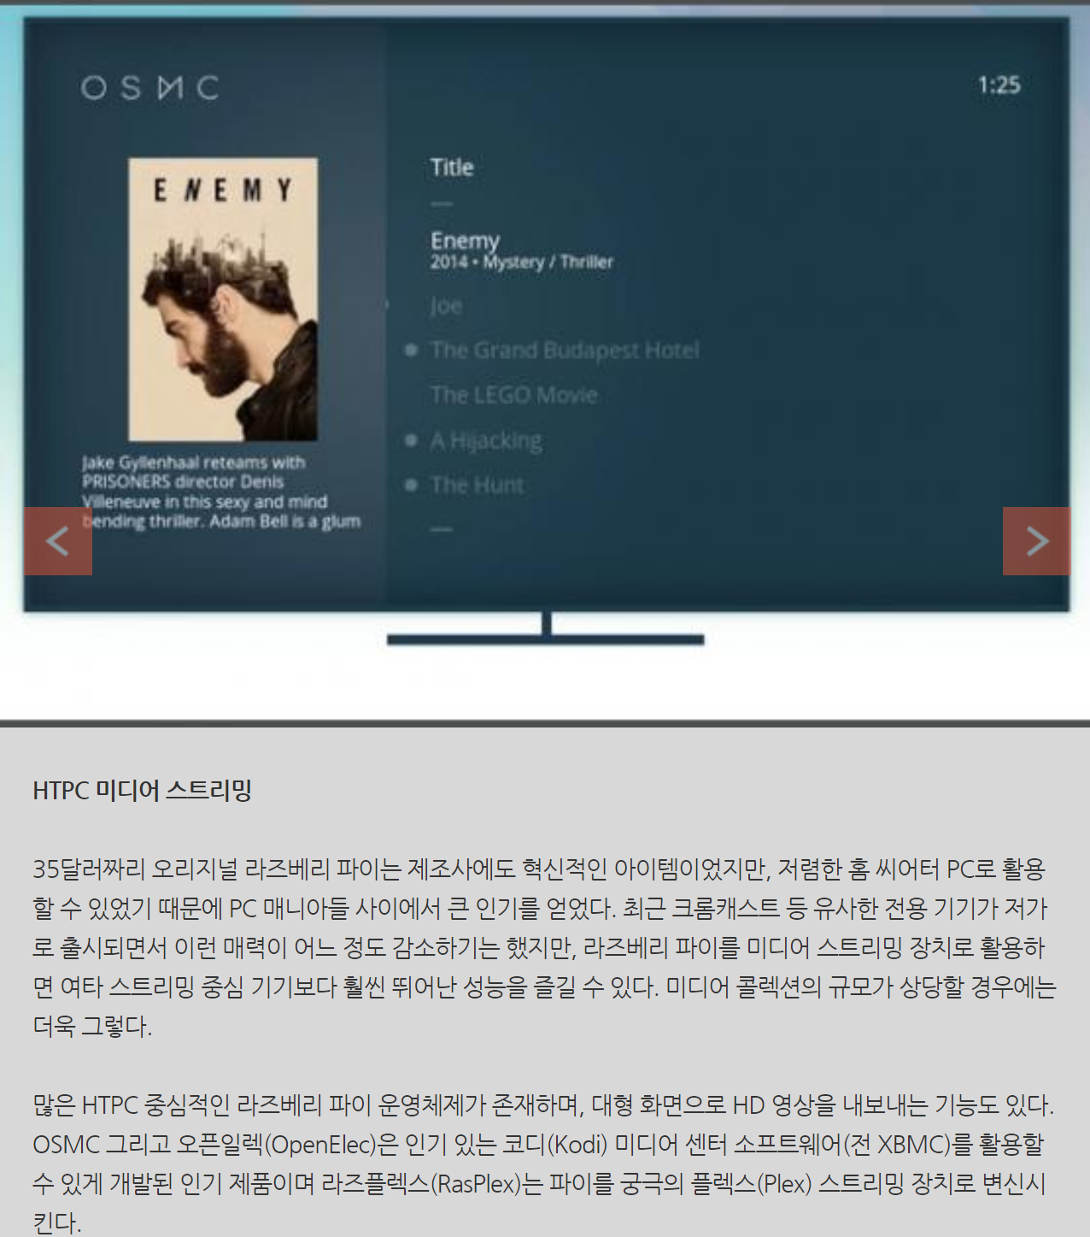
http://www.ciokorea.com/slideshow/28910

Slide 6
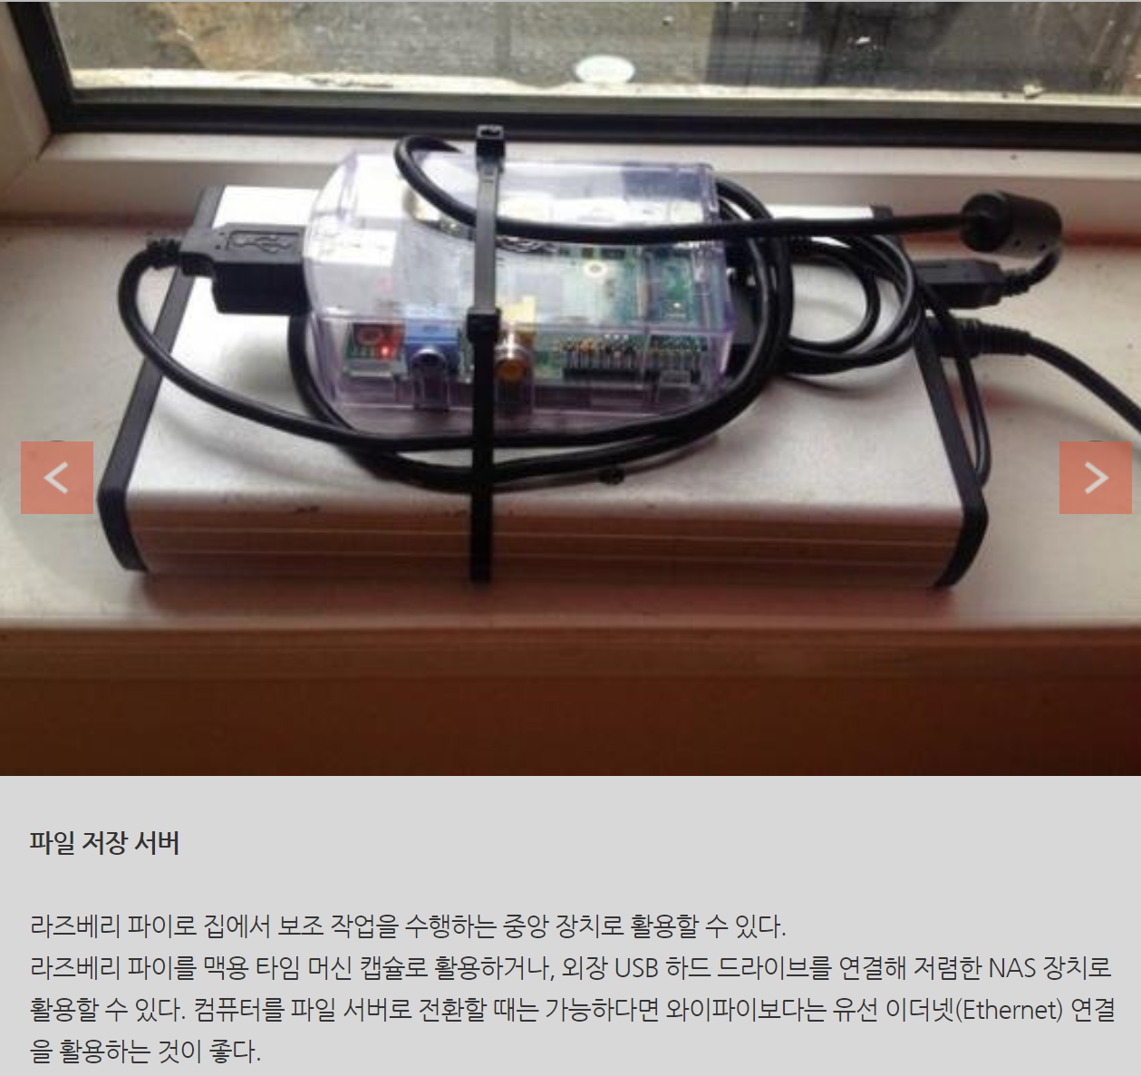
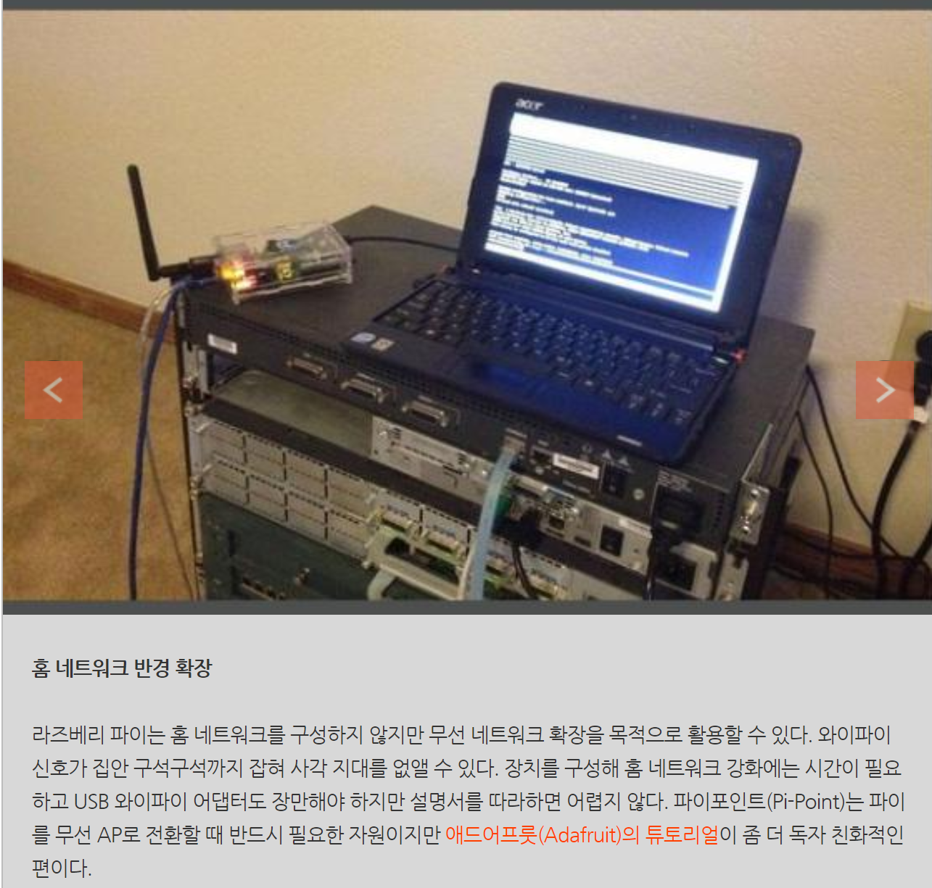
http://www.ciokorea.com/slideshow/28910

Slide 7
유용한 사이트
http://www.instructables.com/id/Raspberry-Pi-Projects/
https://hackaday.io/projects?tag=raspberry
https://www.raspberrypi.org/resources/make/

